Slide 1
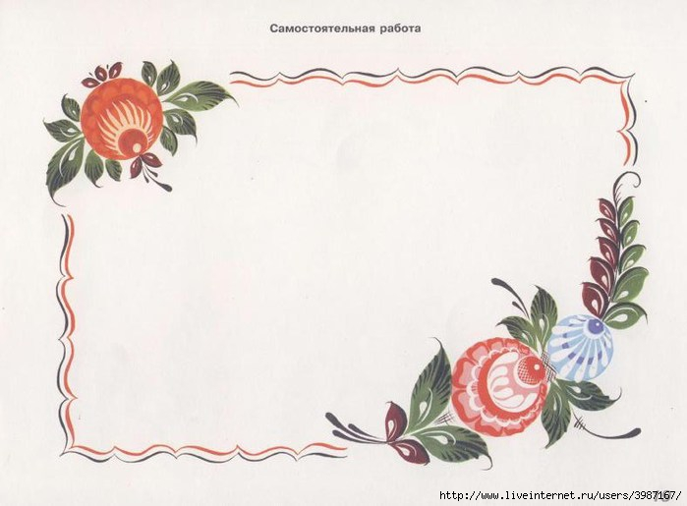
Роспись предметов быта в стиле городецкого промысла
Творческий проект
Лепешкиной Дарьи и Галушкиной Ирины,
учащихся 5 класса
МКОУ «СШ №1 г. Жирновска»
Руководитель проекта – учитель ИЗО
Калганова Ирина Юрьевна

Slide 2
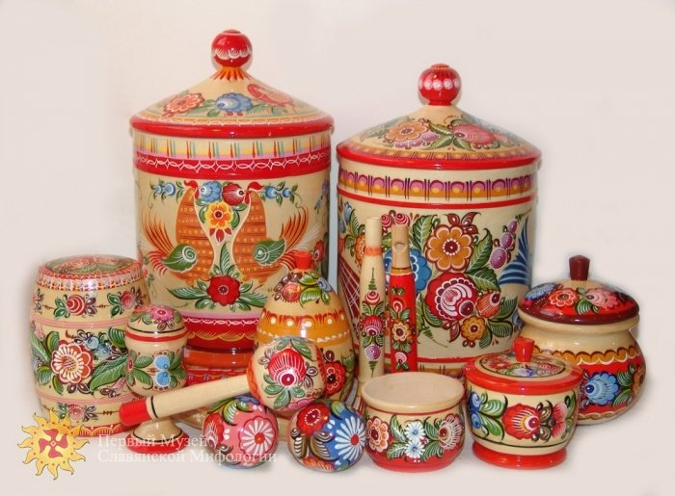
Цель:
Выполнить украшение предметов быта
городецкой росписью

Slide 3
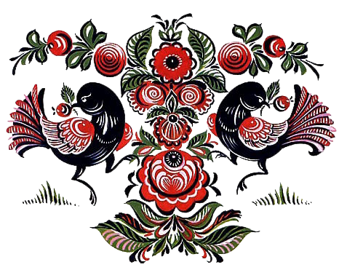
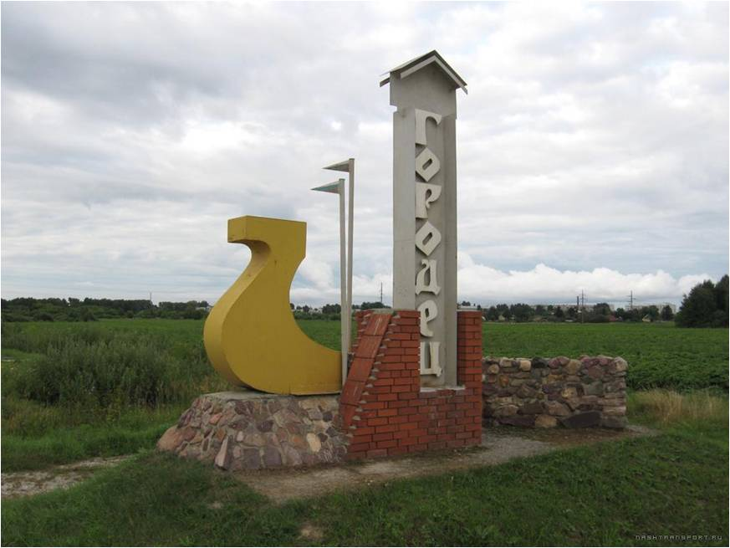
1 этап пОзнакомиться с городецким промыслом.

Slide 4
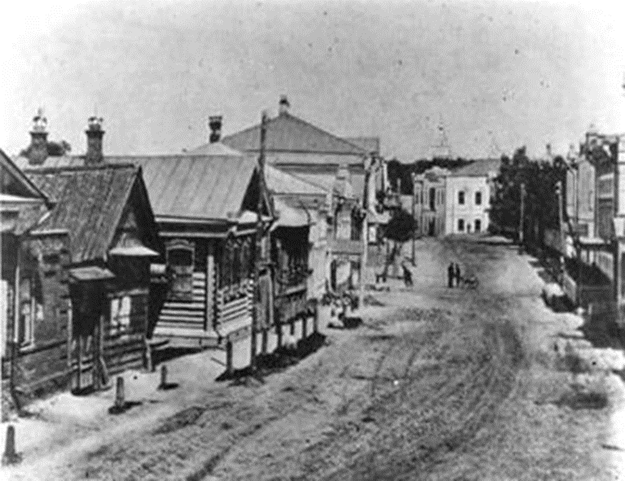

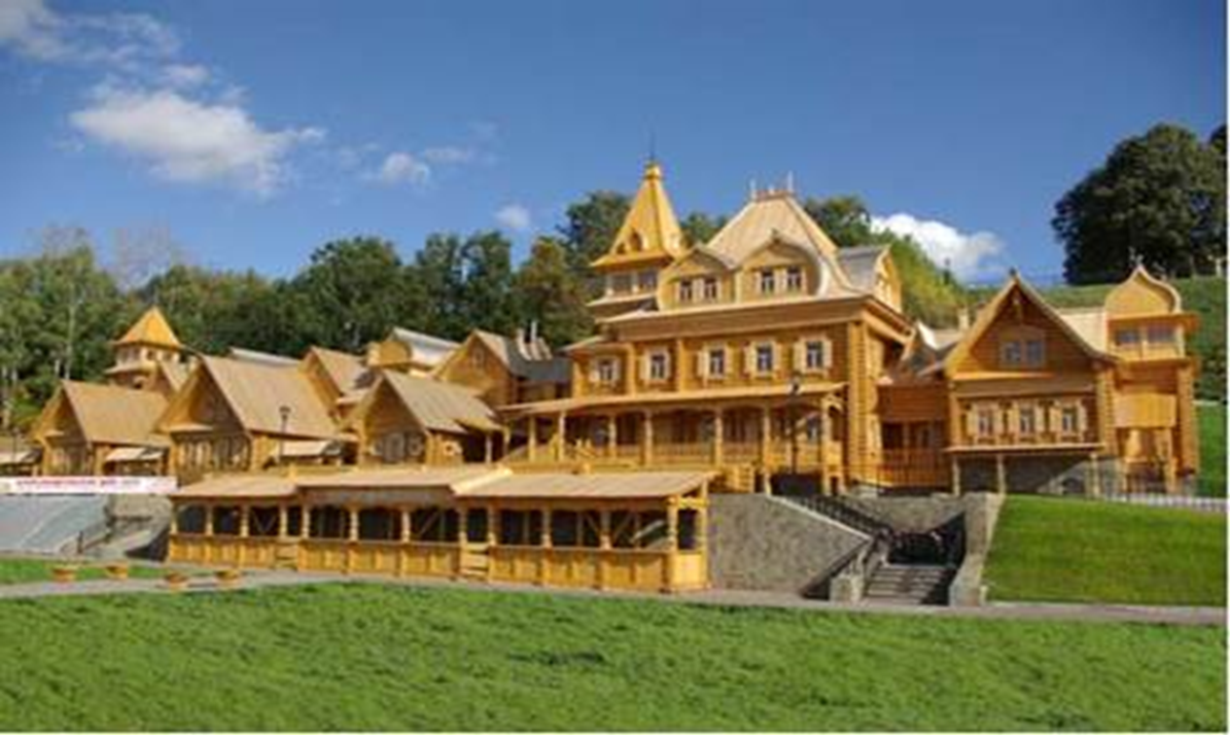
Музей-мастерская по росписи в г. Городец

Slide 5
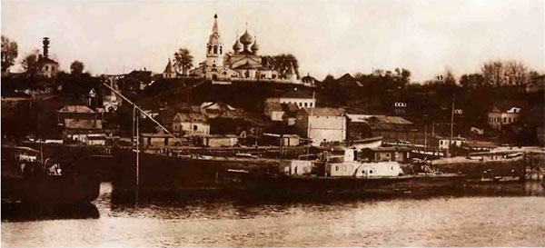
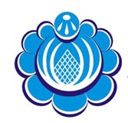
Вид Городца с Волги. Середина XIX в.
Notes:
Городецкая роспись возникла в Поволжье, в районе города под названием Городец. \леса в Заволжье было много, и он давал много дешевого материала.ю из которого делали всё.

Slide 6
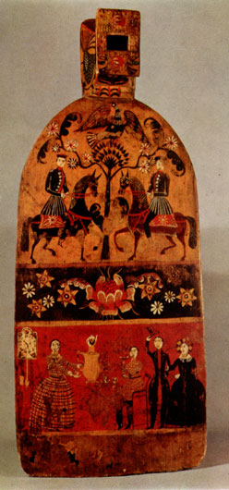
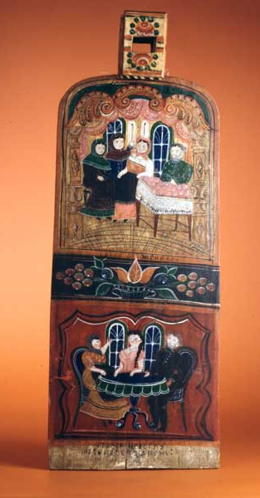
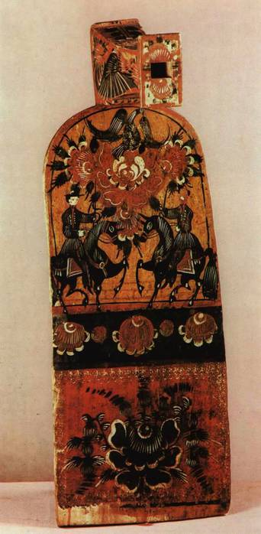
Городецкие прялки - донца

Slide 7
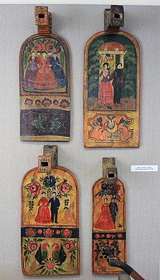
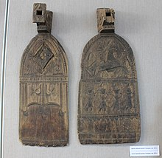
РЕЗНЫЕ ДОНЦЕ ПРЯЛКИ XIX ВЕК

Slide 8
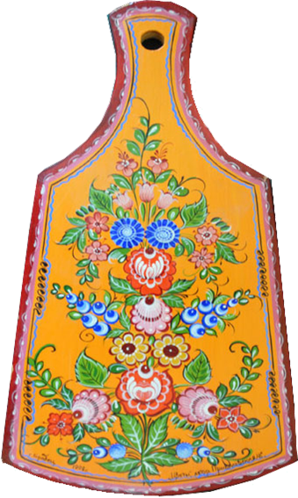
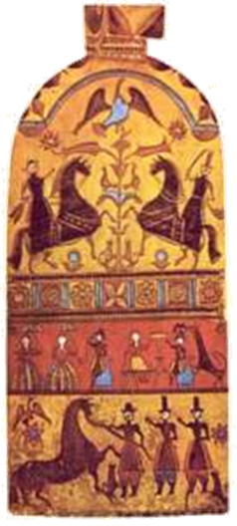
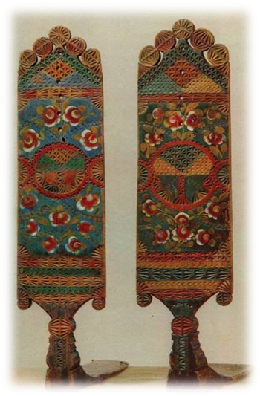
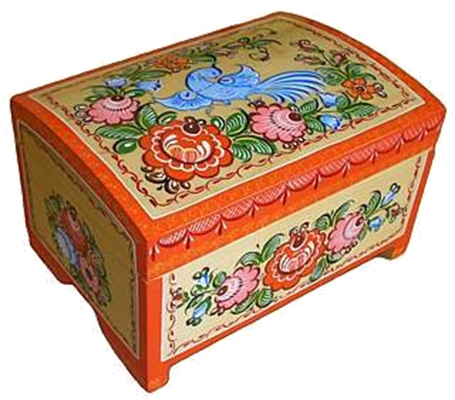
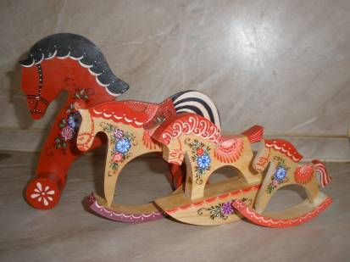
Предмет росписи

Slide 9
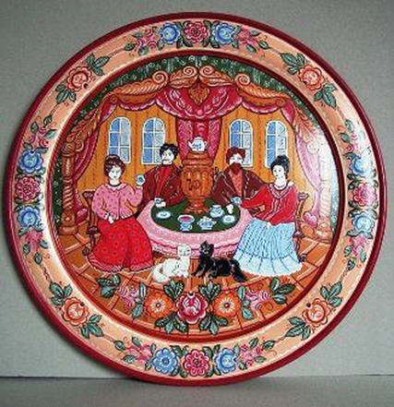
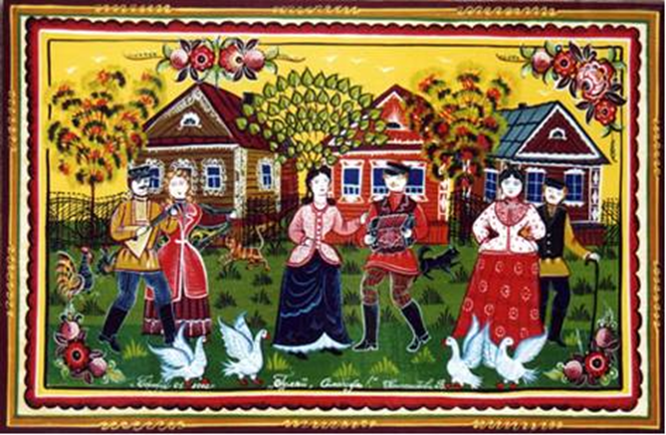
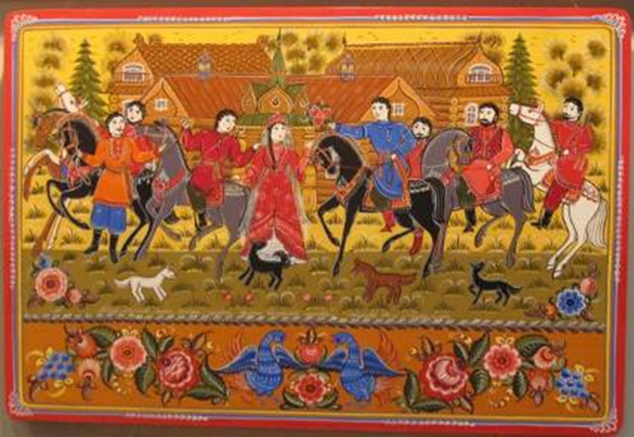
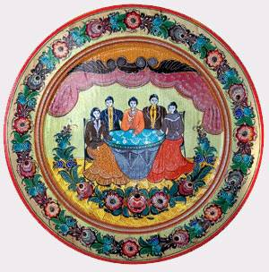
Сюжетная роспись

Slide 10
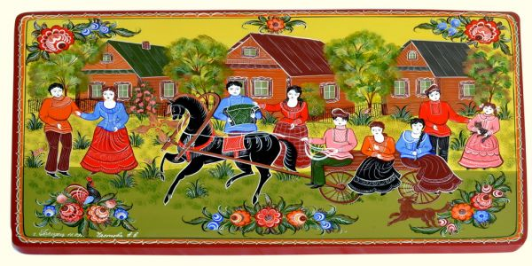
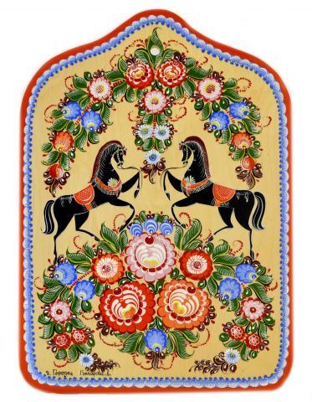
все эти сюжеты дополняют изображения бутонов цветов, розаны, купавы.

Slide 11

Цветочная роспись

Slide 12
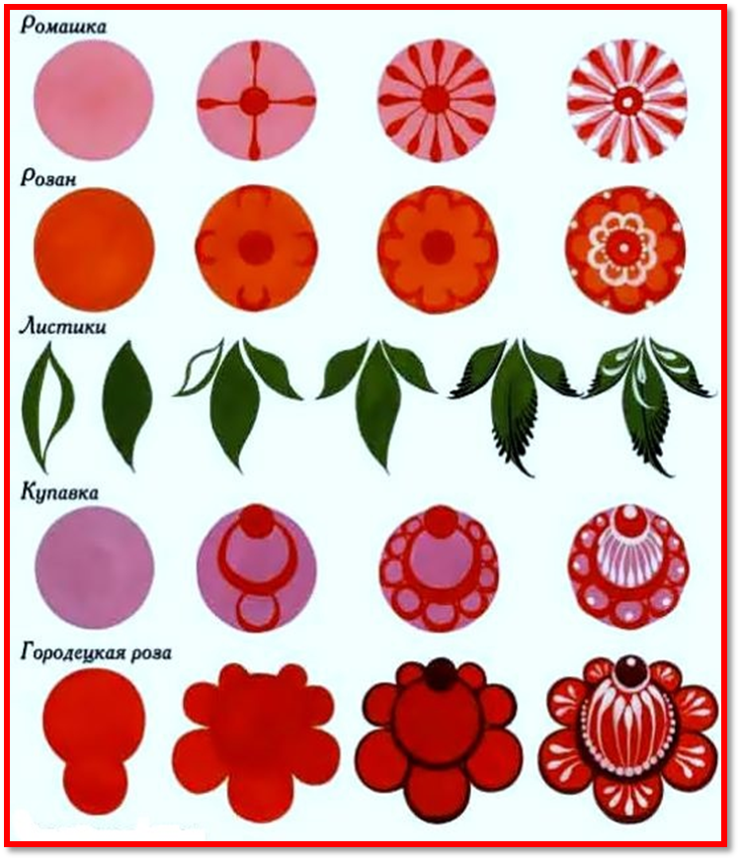
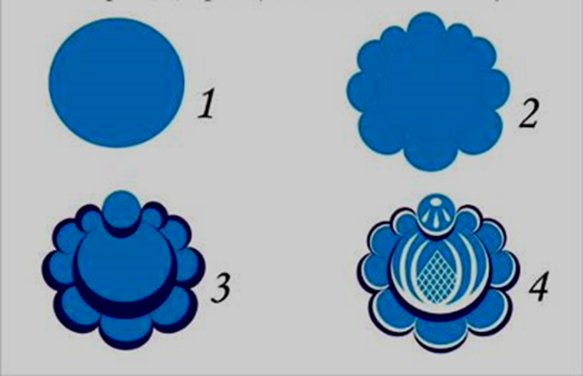
Приемы цветочной росписи
1. Замалёвок
2. Тенёвка
3. Оживка

Slide 13

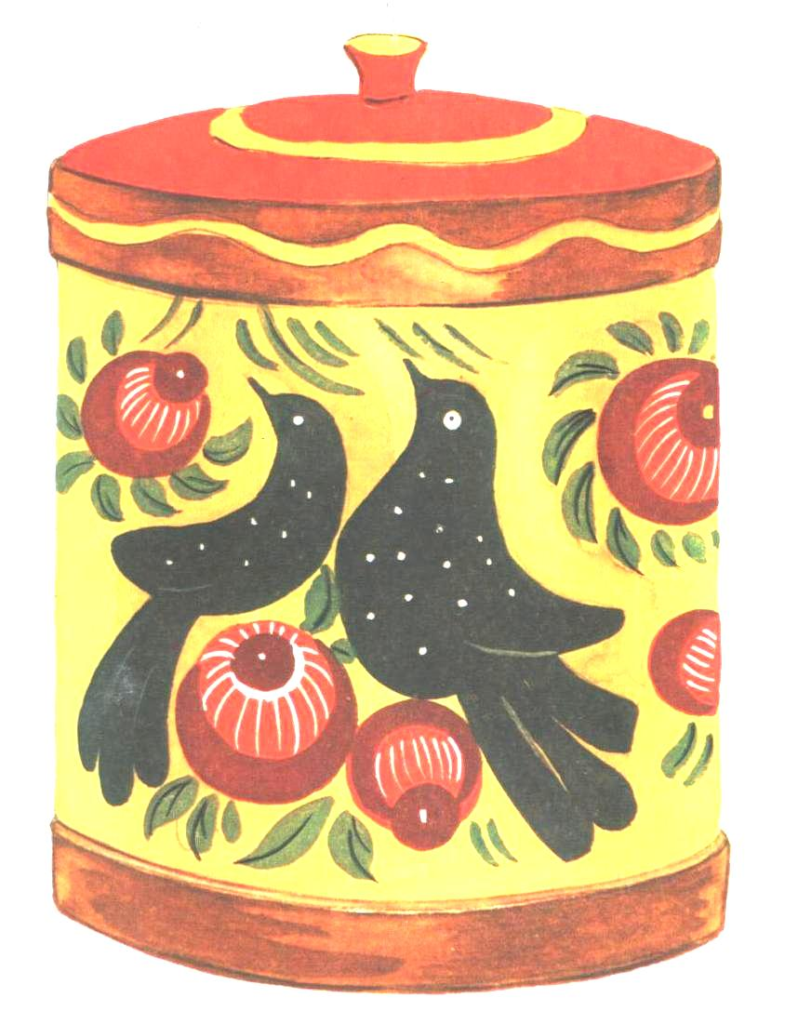
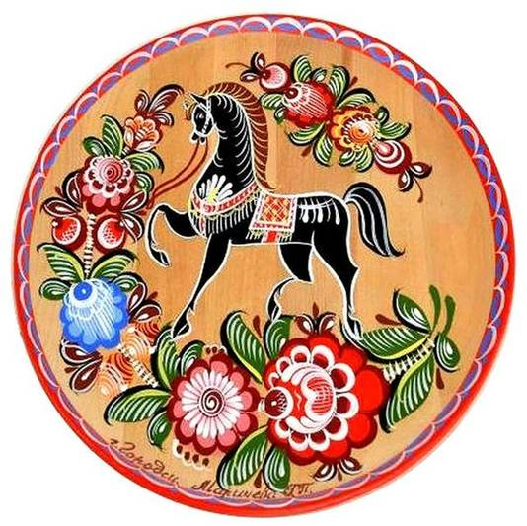
Цветочная роспись с включением мотива
«конь» и «птица»

Slide 14
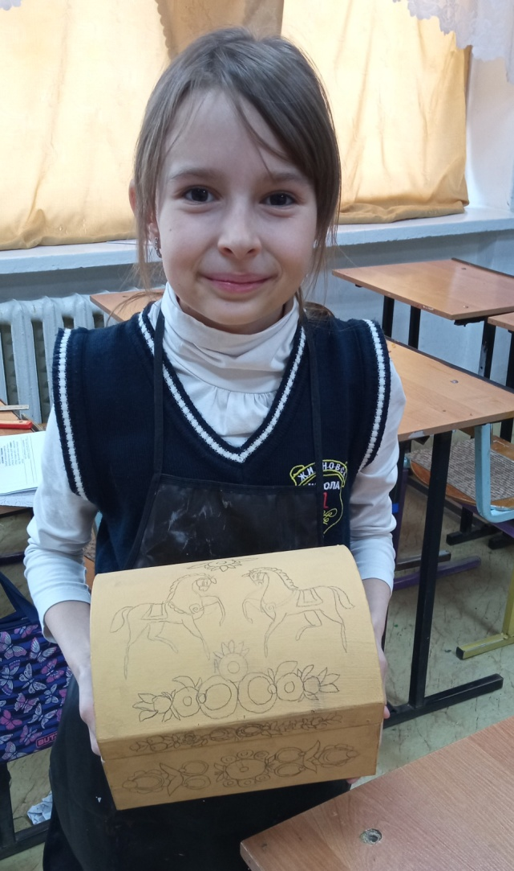
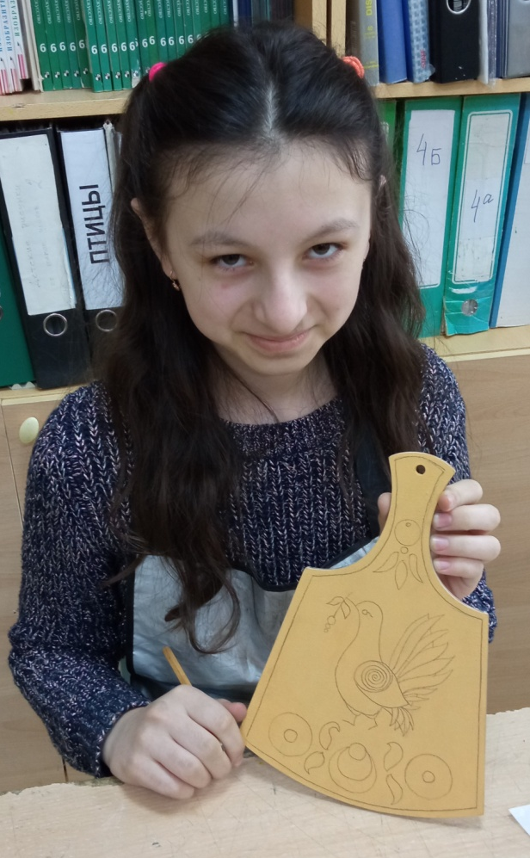
Выполнить роспись предметов быта по мотивам городецкого промысла
2 этап

Slide 15
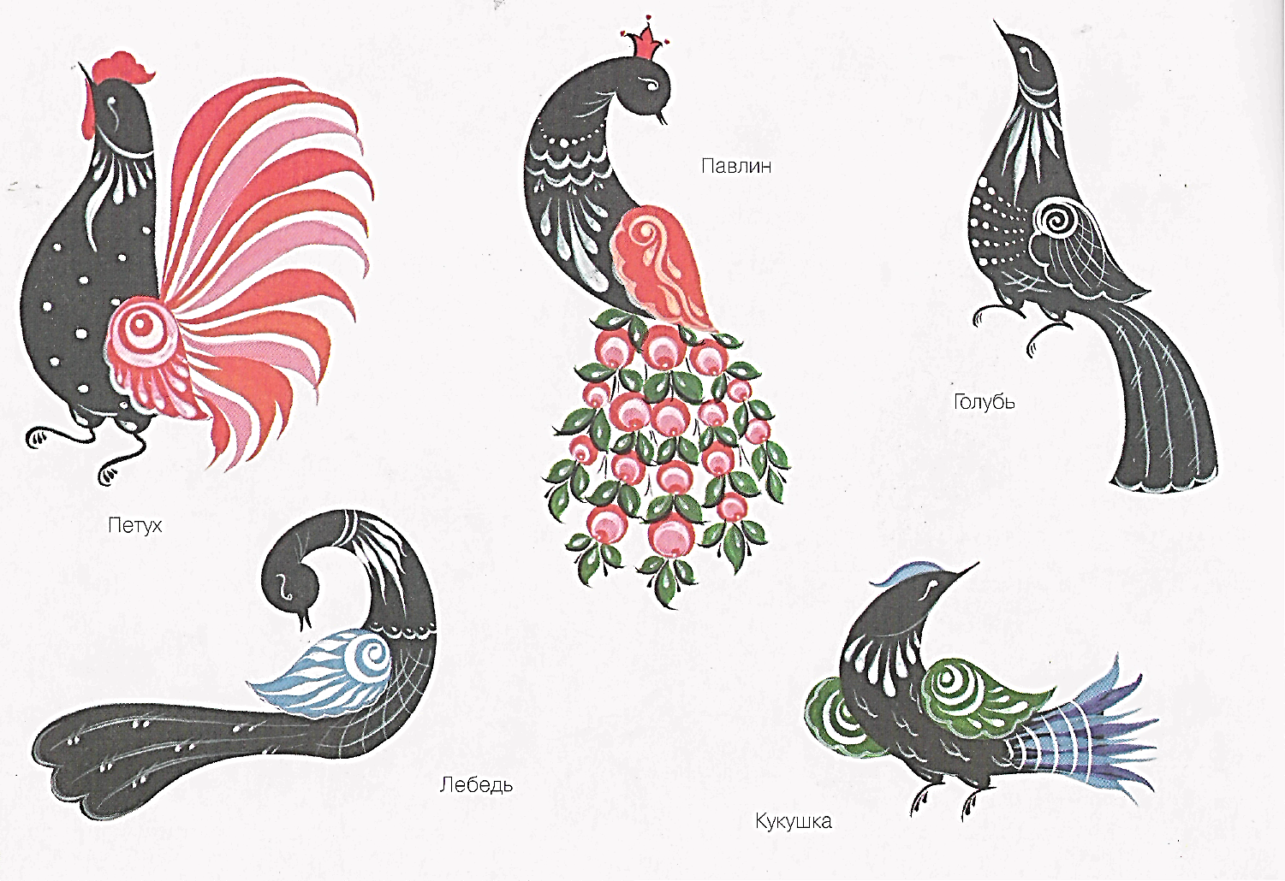
Птицы волшебного сада

Slide 16
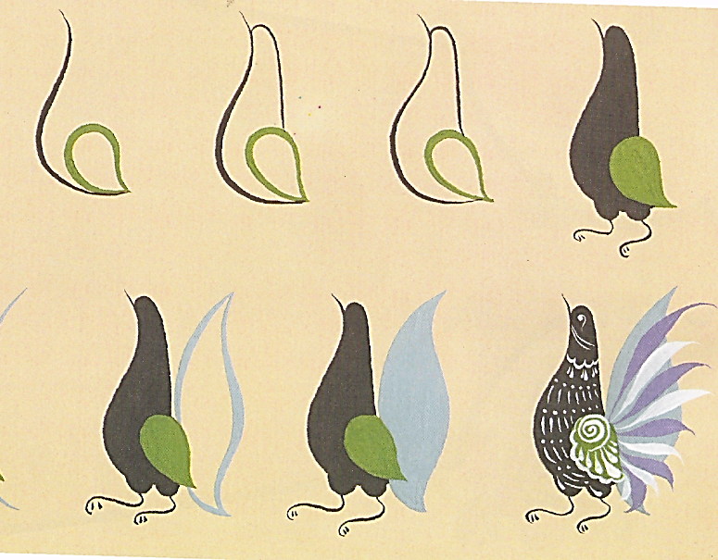

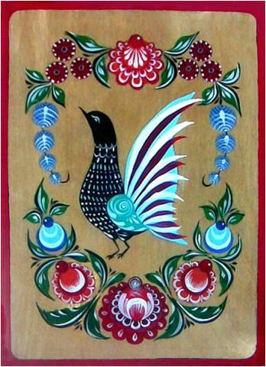
Городецкий фазан

Slide 17
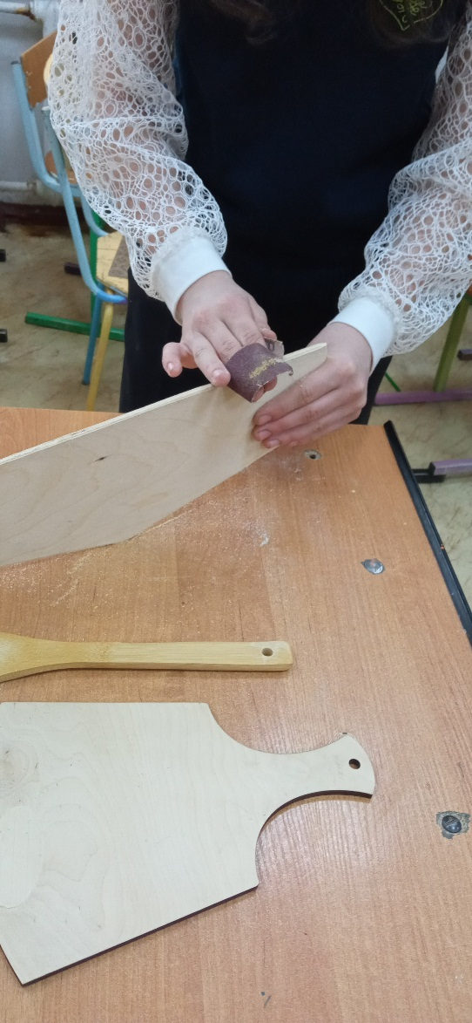
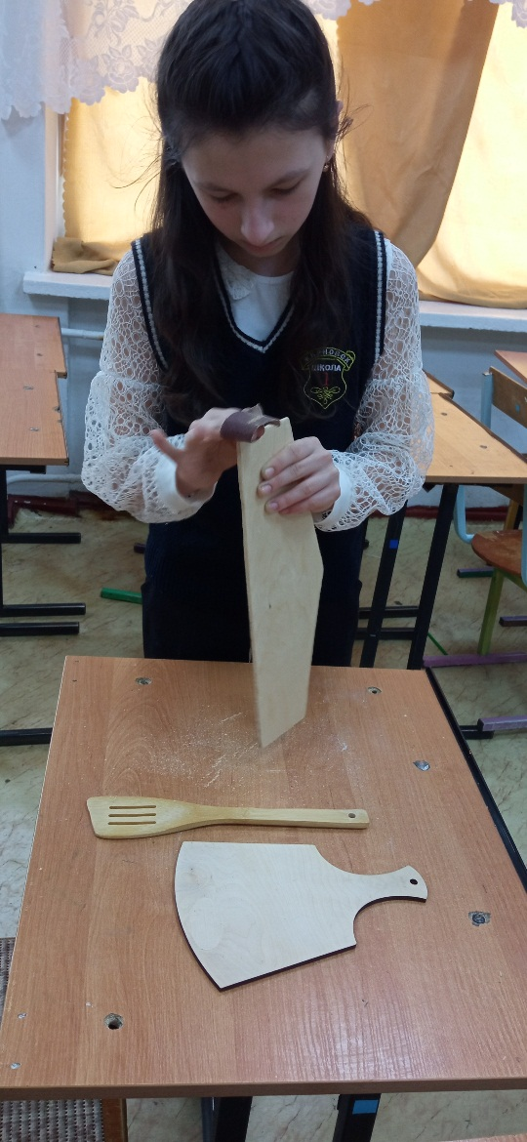
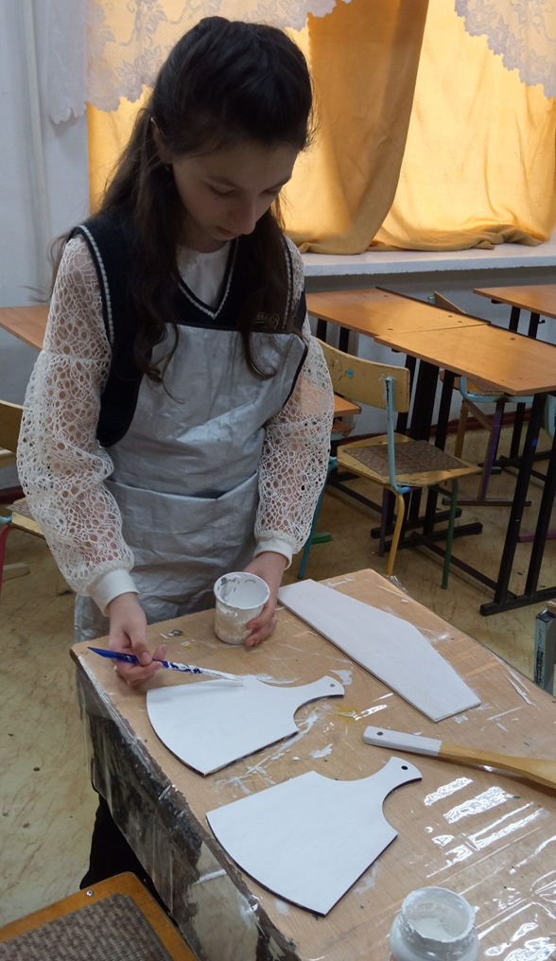
1. Подготовка досточек к работе с грунтом – шлифовка наждачной шкуркой
2. Грунтовка поверхностей
акриловым грунтом
желто-охристого цвета.

Slide 18
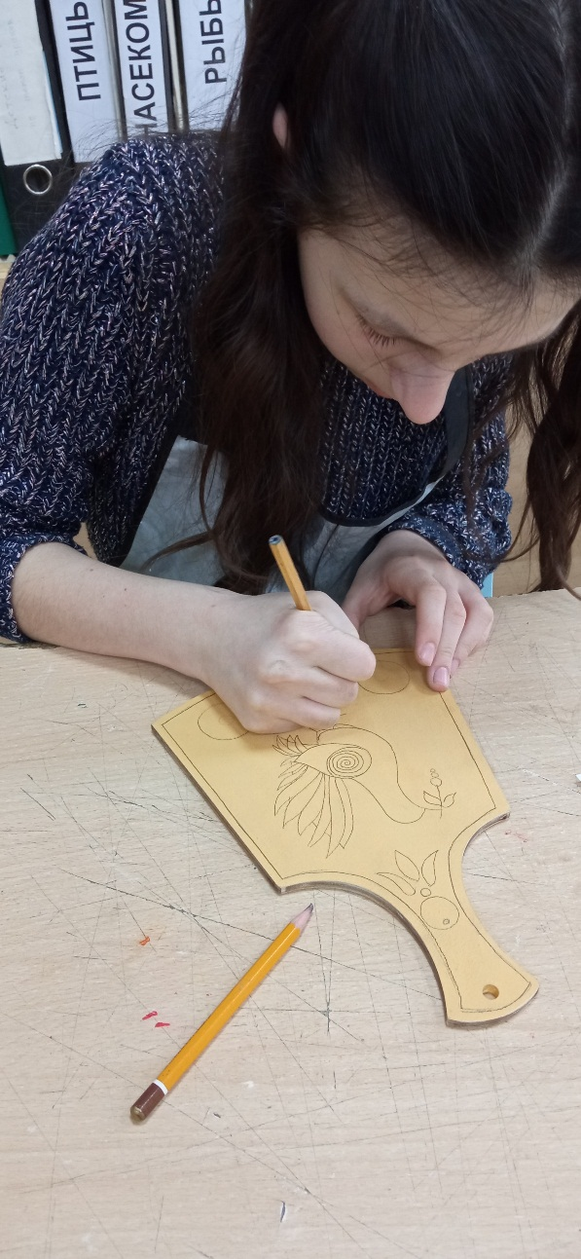
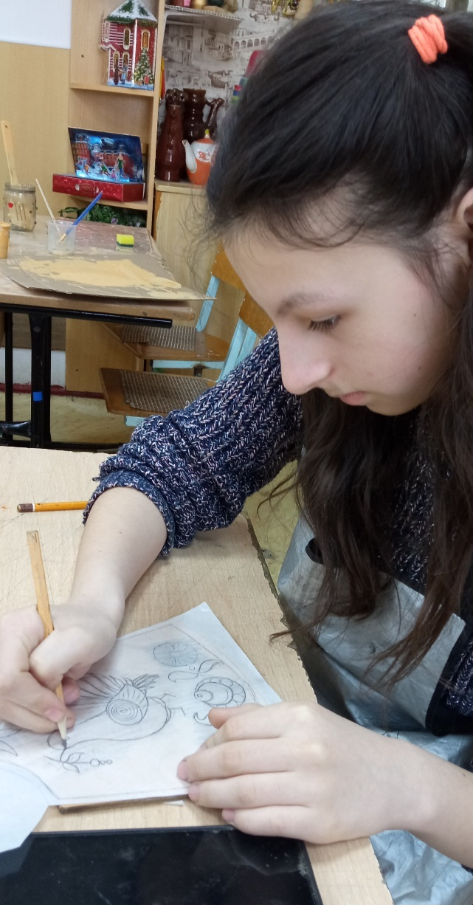
3. Создание эскиза будущей композиции
4. Перенос рисунка на грунтованную
поверхность

Slide 19
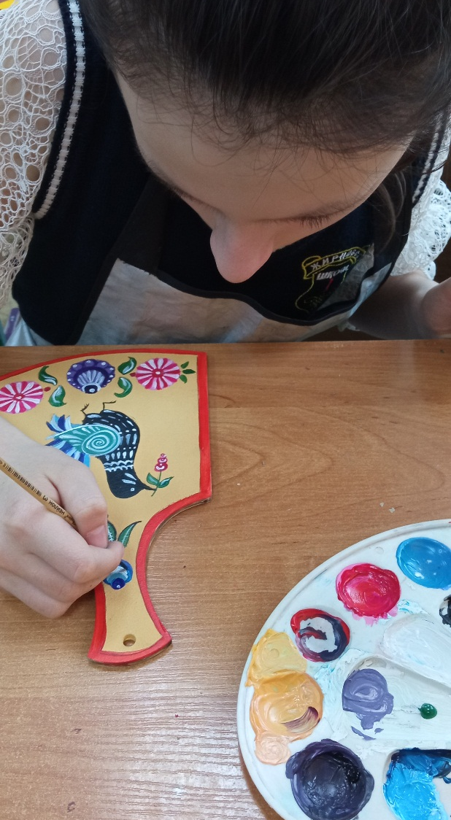
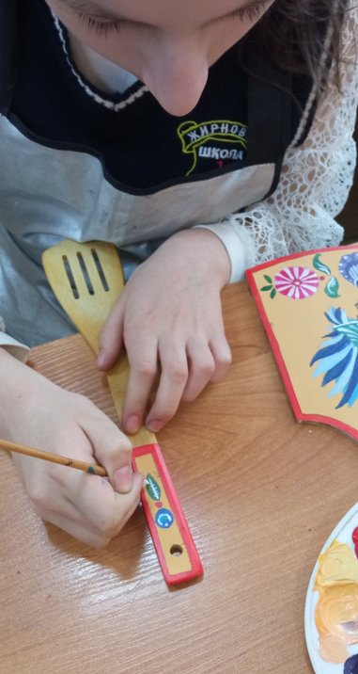
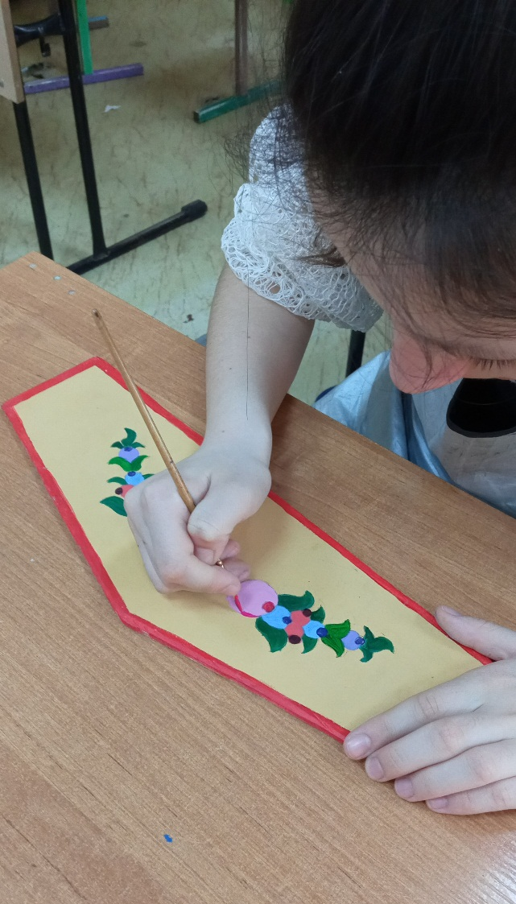
5.Роспись набора досточек в стиле городецкого промысла

Slide 20
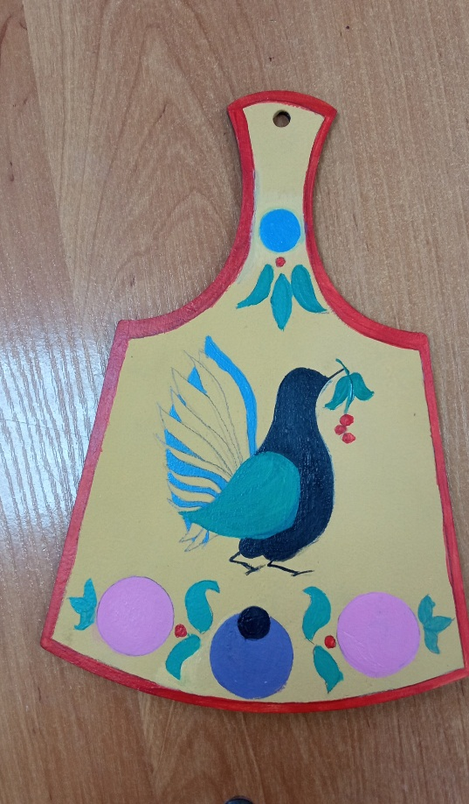
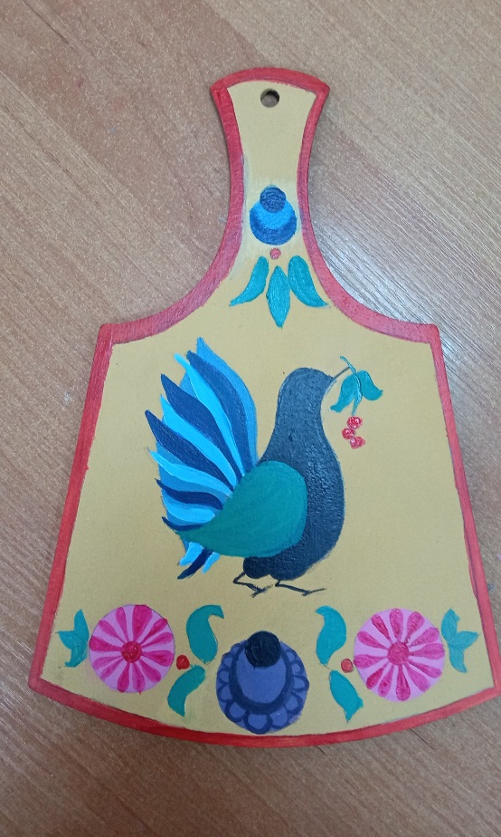
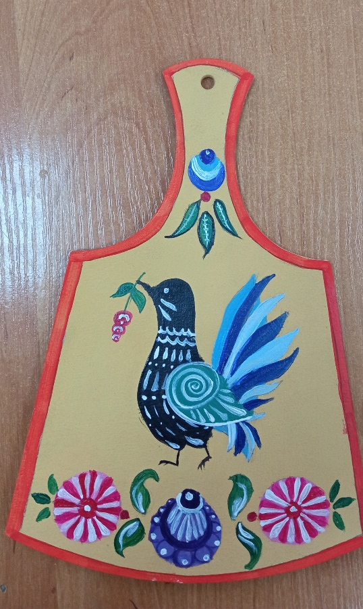

Slide 21
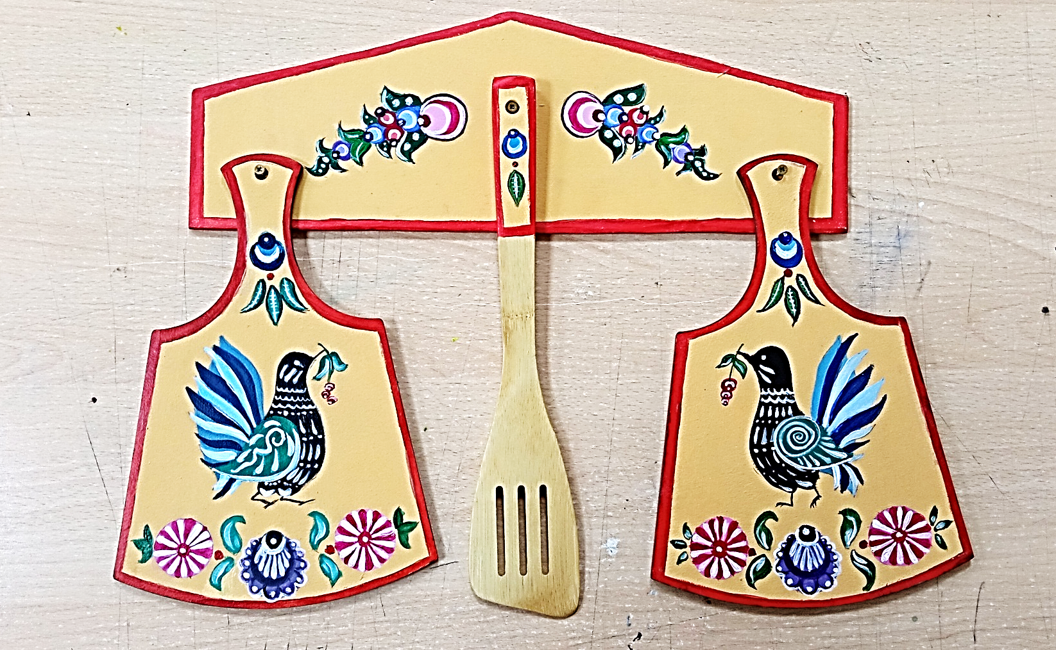

Slide 22
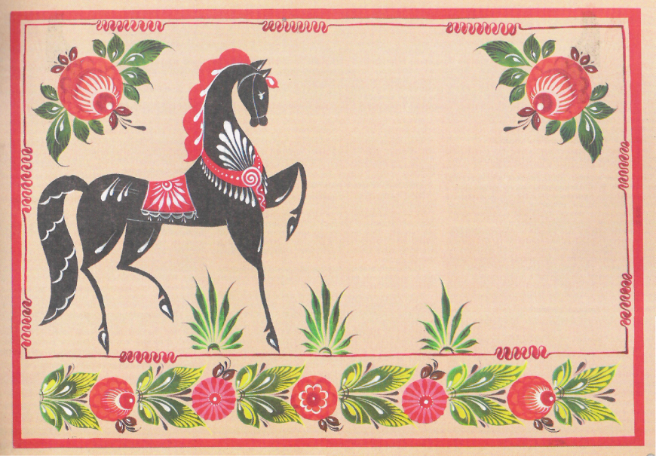
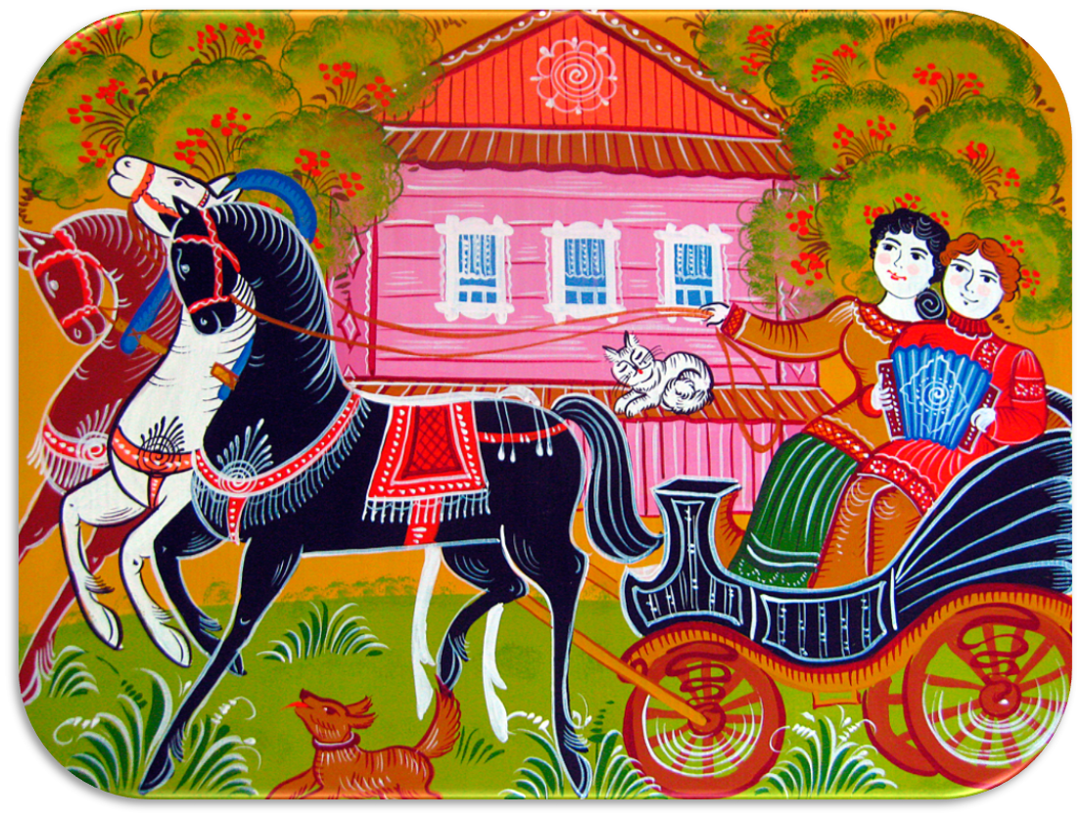
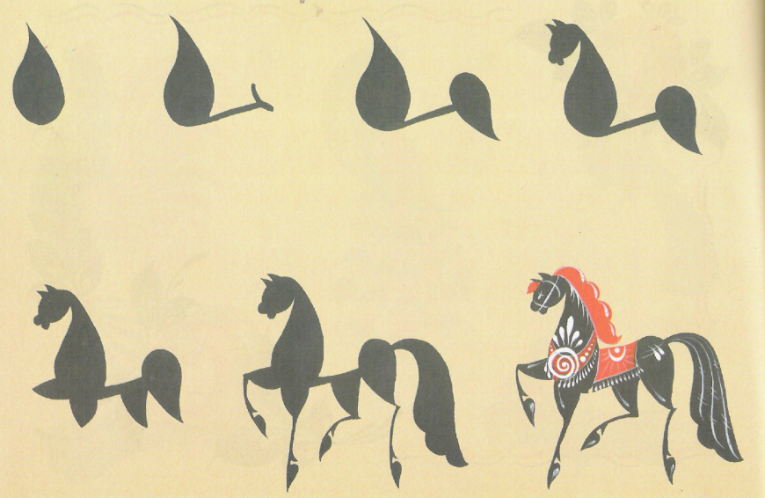
Конь вороной

Slide 23
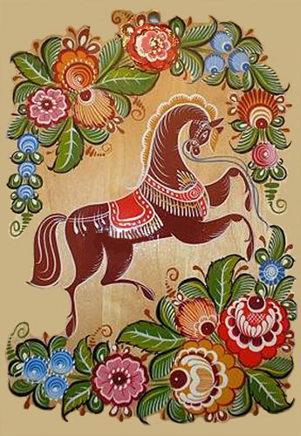
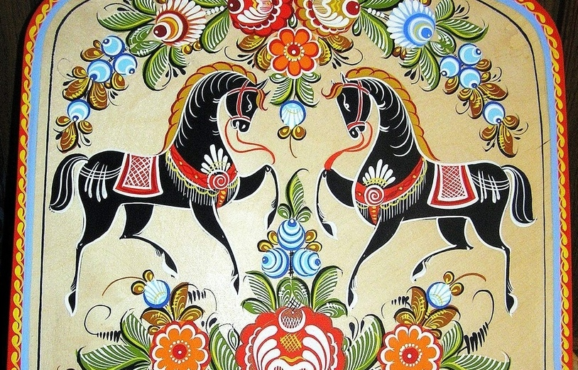


Slide 24


Этап грунтовки шкатулки.
Выполняется городецкая
роспись на желтой или оранжевой основе.
Чаще, это жёлтый, т.к. раньше окрашивали
дерево луковой шелухой. .
2.Нанесение цветочного узора на поверхность.

Slide 25



3.Этапы росписи в стиле городецкой росписи.

Slide 26

4. Этап «оживки» элементов росписи

Slide 27



